Slide 1
國立蘭陽女中 地理實察報告 瑪利亞奔跑中
組員:103 27陳詠欣
108 20張琇茹
111 19張雅筑
112 12陳姿君
指導老師:林秀梅

Slide 2
大綱
前言: 研究動機 研究目的 研究方法&限制
正文:
資料整理:
龍德工業區介紹
外籍勞工工作類型 ＆人數
各國外籍勞工之介紹
訪談:
所有受訪者對各問題之看法
結論: 研究發現 相關建議 研究心得

Slide 3
前言-研究動機
本小組組員的家人曾在龍德工業區工作，所處的公司亦雇有外籍勞工，因此聽說外籍勞工為了生計時常加班，更有因為加班和班表的問題而須工作超過12小時。也時常在新聞上看到有外籍勞工被老闆剝削，常超時工作。
Notes:
影片

Slide 4
前言-研究目的
了解外籍勞工是否有超時工作。
了解外籍勞工的生活型態。

Slide 5
前言-研究方法&限制
研究方法:以訪談方式了解外籍勞工的狀況
研究限制:以在龍德工業區工作的外籍勞工為訪談對象(以8組人員為訪談對象)

Slide 6
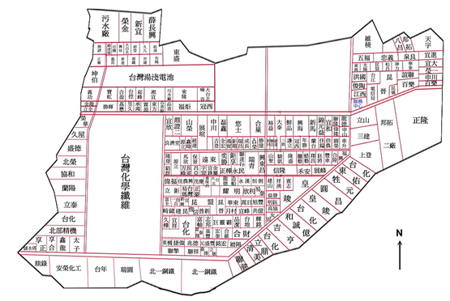
正文-資料整理
龍德工業區是由經濟部工業局策動推動於民國66年11月開發，至67年12月底完成。

Slide 7
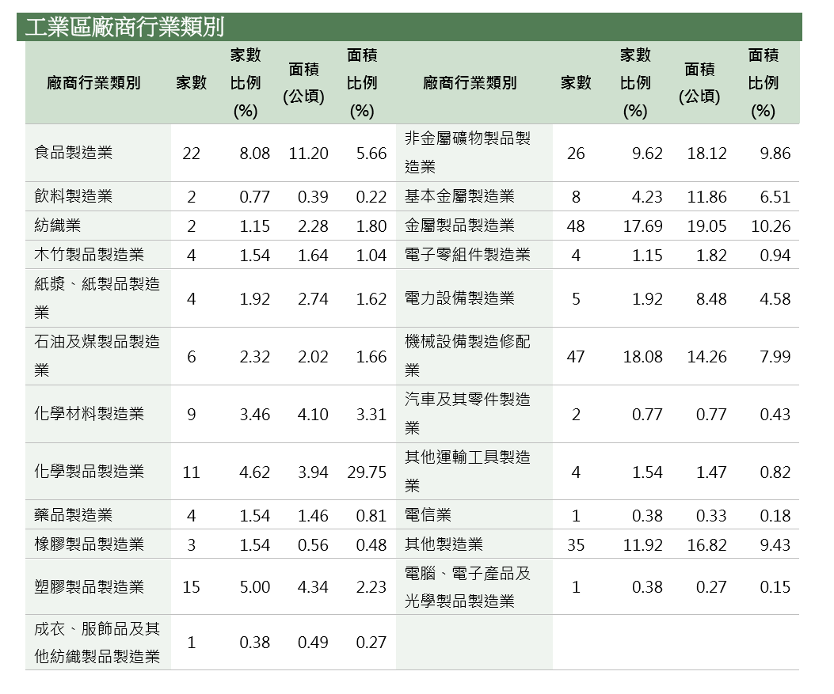
其中最多廠商行業為金屬製品製造業，雇用最多外籍勞工的工廠為湯淺電池，以越南國籍的外籍勞工為最多(依據105年度勞動部報告和龍德工業區簡報)

Slide 8
外籍勞工工作類型＆人數
目前開放外勞輸出國家包括泰國、菲律賓、印尼、馬來西亞及越南、蒙古等六個國家，其中以印尼籍勞工為最多數。
外籍勞工大多從事家庭看護、產業勞工與漁船勞工。
來台外籍勞工於2015年底人數突破63萬。

Slide 9
各國外籍勞工之介紹
菲律賓
教育水平均達到高中以上，大學畢業者亦不在少數，英語為菲律賓官方語言，多數菲律賓人信奉天主教，星期天有到教堂做禮拜的習慣。
印尼
印尼人大都信奉回教，因宗教要求不吃豬肉，不能飲酒，開齋節是他們重要的節日。

Slide 10
越南
越南不論在生活習慣或宗教信仰上皆與台灣相近。對台灣生活較易適應。
泰國
泰國是一個非常虔誠的佛教國家，人民篤信佛教。在飲食方面喜歡吃較為酸辣的食物。近年來因經濟成長以減少對外輸出勞工。

Slide 11
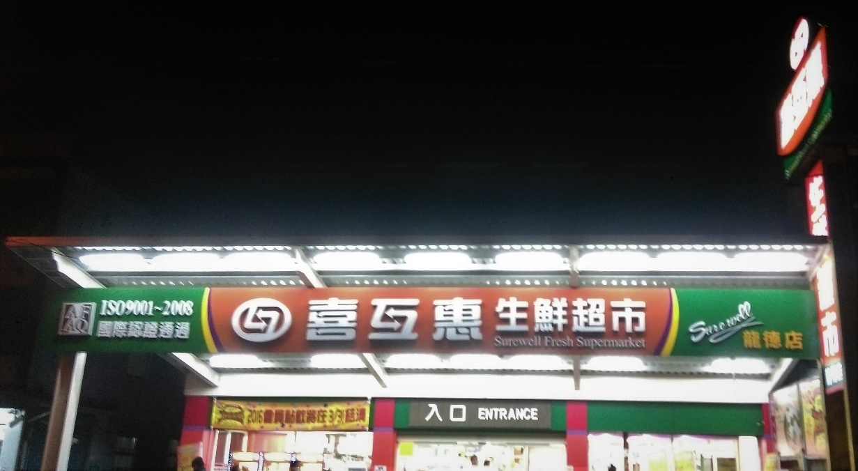
訪談
訪談對象
訪談地點

Slide 12
一、基本資料 性別：□男 □女 年紀： 國籍: 家庭狀況: 工作類別: 教育程度: 來台時間:
二.問題
1. 薪資 | □1.5萬~2萬整 □2萬~2.5萬 □2.5萬以上
2. 住宿
3. 交通方式(工作)
4. 加班時間
5. 休閒時間(休息日)
6. 休閒活動(無加班)
7. 休閒活動(休息日)
8. 交通方式(休閒)
9. 是否適應
10. 食物
Notes:
問題

Slide 13
問卷結果
基本資料:
1.受訪者皆為男性
2.年齡為27~34歲
3.以越南籍(4位)為最多數，依序為菲律賓(2位)、泰國、印尼(皆1位)

Slide 14
4.家庭狀況以已婚者為最多數(5位)
5.受訪者皆為非技術型勞工
6.教育程度以國中小為最多數(37.5%)，大學畢業為最少數(12.5%)
7.來台時間以三年、四年佔最多(皆各有2位)

Slide 15
問題
1.以1.5萬到2.5萬為最多(5人)，其餘為2.5萬元以上。
2.受訪者皆為住宿。
3.大多以走路上班為主，少數騎腳踏車。
4.加班時間其中以4小時者為時數最多。
5.最多為休六日。
6.無加班時的休閒活動大多為在宿舍休息。

Slide 16
7.假日的休閒活動以去羅東與蘇澳遊玩為最多(5)，其次為在宿舍休息(3)。
8.公車、火車、腳踏車皆為2人。
9.受訪者皆能適應在台生活。
10.越南籍勞工皆能適應台灣食物。
菲律賓國籍勞工不喜歡台灣便當，比較喜歡家鄉口味。
印尼勞工因宗教信仰不吃豬肉、不喝酒，對台灣食物較不適應。

Slide 17
結論
1.因大多外籍勞工都住在工廠(樓上宿舍，樓下工廠)，故多以走路上班。
2.受「一例一休」的影響，因此休假日大都在六日
3.依政府規定，加班時數不得超過四小時。因此受訪者之中無超時工作之情況。

Slide 18
心得
透過這次的地理實察活動，讓我們了解到外籍勞工在台工作的辛勞與情況，也更加認識到不同國家的文化與宗教信仰。
我們應好好對待來自各國的人士，尊重彼此之間的差異，體諒他們辛苦之處，不要因刻板印象而產生偏見與對他們的歧視。

Slide 19
工作分配
查資料:全
設計問卷:陳詠欣、張琇茹、陳姿君
訪談: 張琇茹、陳姿君
PPT: 張琇茹、陳姿君、張雅筑
心得:全

Slide 20
來源
背景圖片:http://taizhong.ugo.cn/photo-57716.htm
資料:
1.http://www.chinghung.com/chinghung_3_2.asp?shit=9
2.http://lets.tw/%E5%90%84%E5%9C%8B%E5%A4%96%E7%B1%8D%E5%8B%9E%E5%B7%A5%E6%AF%94%E8%BC%83/
3. 105年度勞動部報告
4.龍德工業區簡報
5. https://www.moeaidb.gov.tw/iphw/lungte/index.do?id=12

Slide 21
謝謝大家

